Slide 1
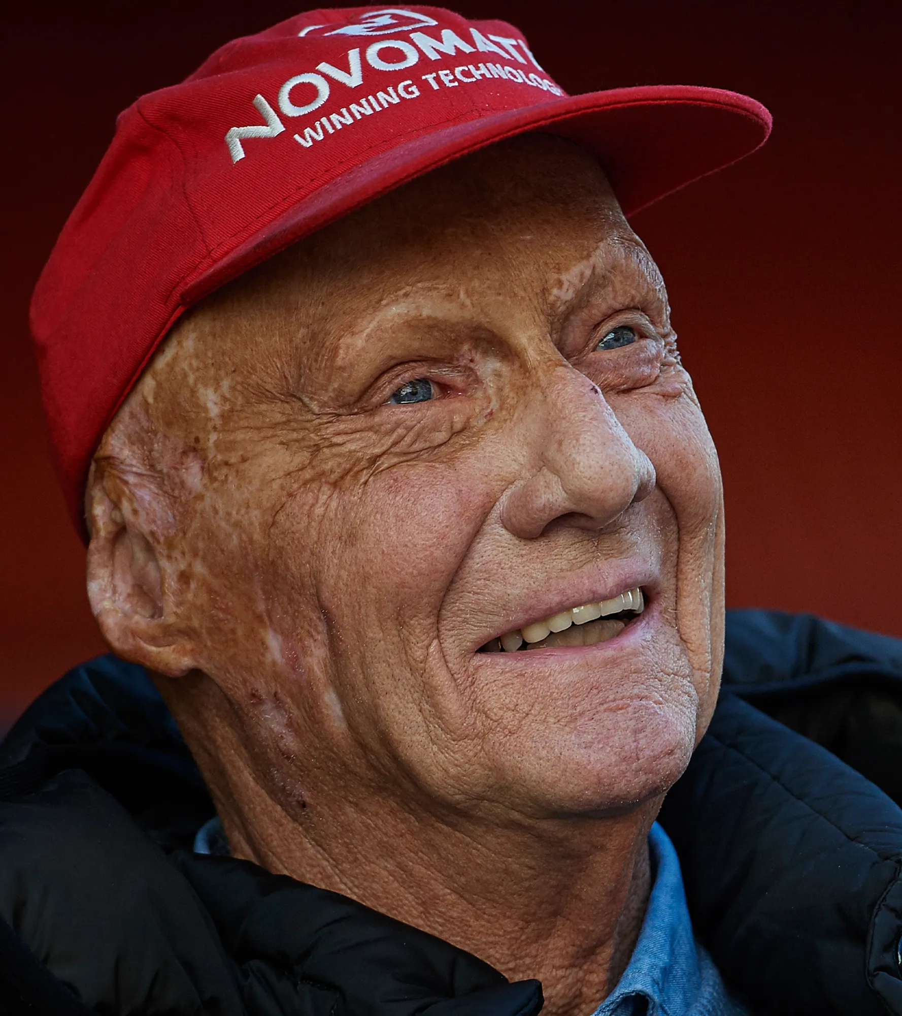
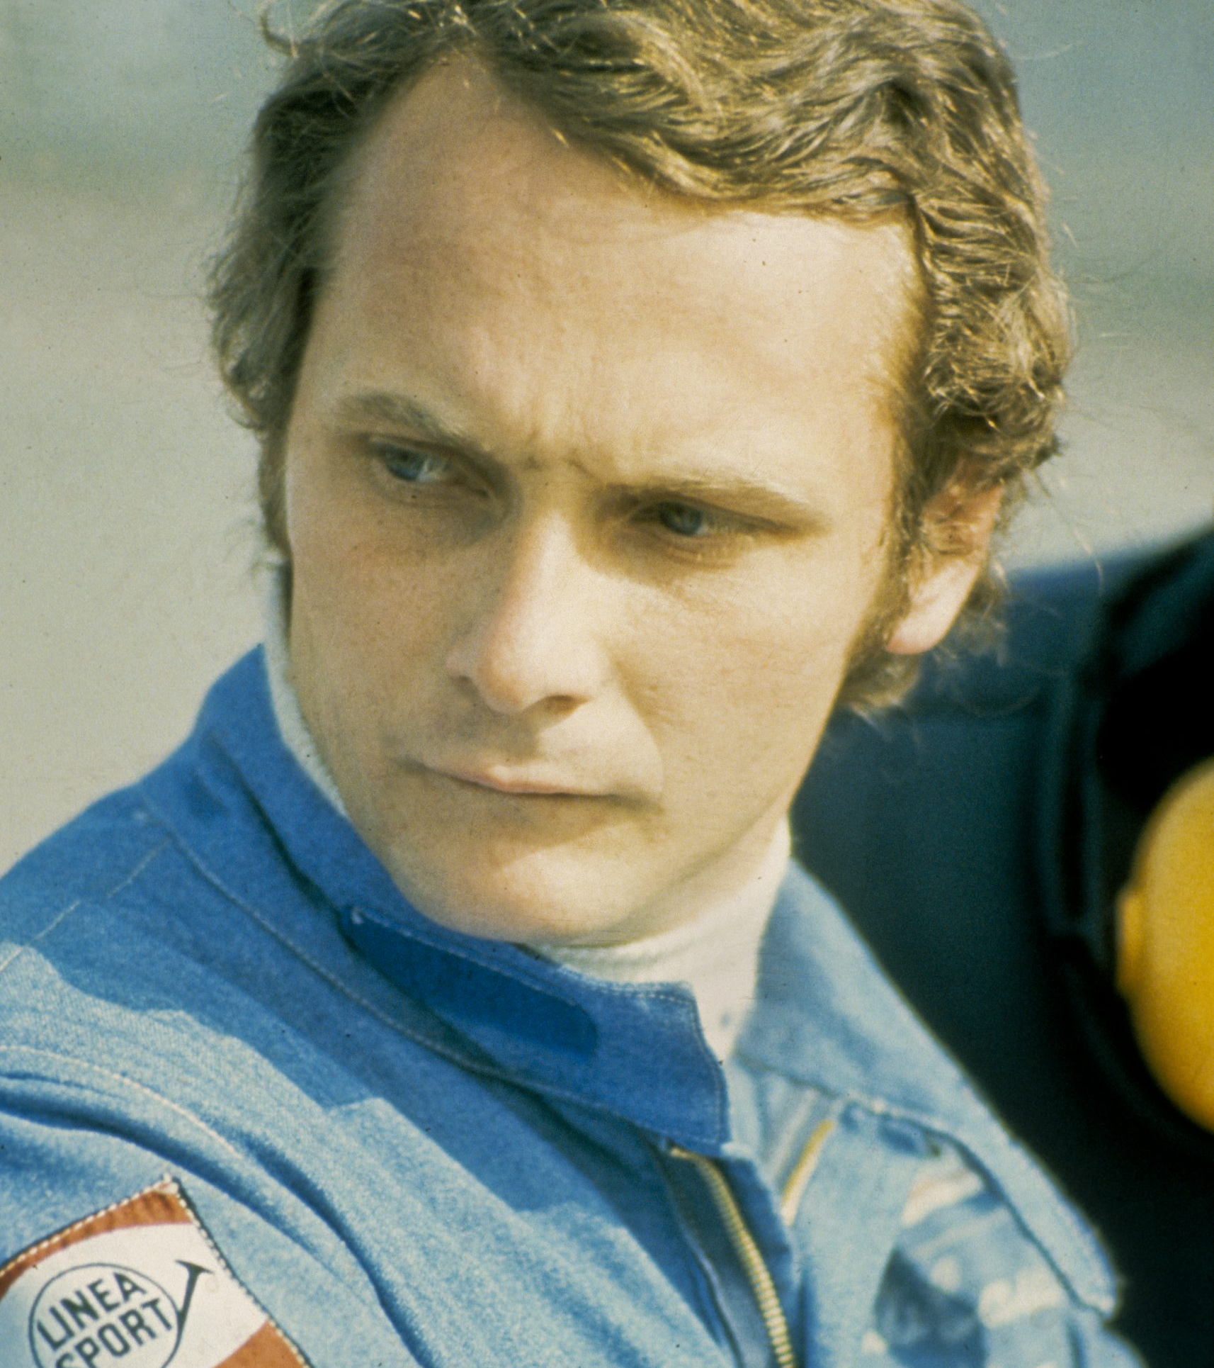
Niki Lauda

Slide 2
Table de Matières
Quelques informations
Carrière en F1
L’accident de 1976
Conséquences de l'accident
Qu‘est-ce que Lauda a fait de bien

Slide 3
Quelques informations
22 février 1949, Vienne
20 mai 2019, Zurich
Pilote de F1, 1971-1985

Slide 4
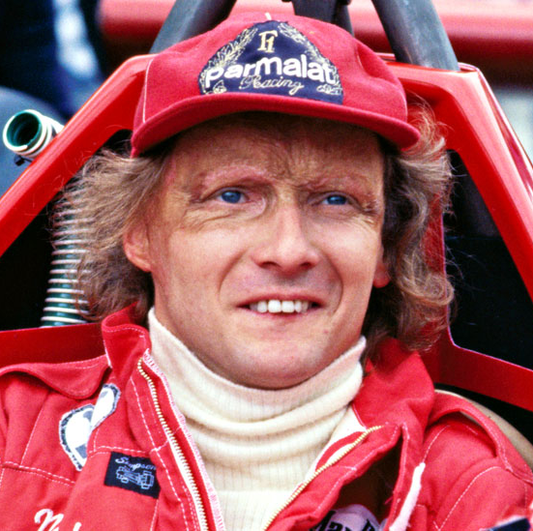
Carrière en F1
Début 1971
Equipes : Ferrari, McLaren, March et Brabham
2x Champion du Monde / Ferrari (1975, 1977)
1x Champion du Monde / McLaren (1984)

Slide 5
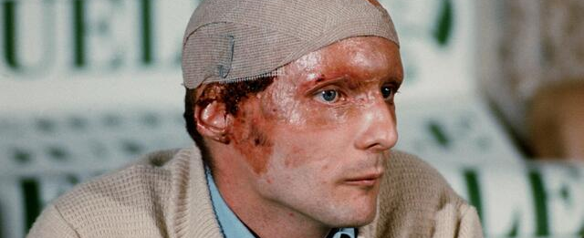
L'accident de 1976
1. Aout 1976
Nordschleife, Nürburgring
200 km/h contre la démarcation
200 litres d'essence
Lauda était coincée
55 secondes
Niki Lauda accident

Slide 6
Conséquences de l'accident
cicatrices à vie sur le visage
graves lésions pulmonaires
Perte du titre de champion du monde 1976
42 jours plus tard, retour

Slide 7
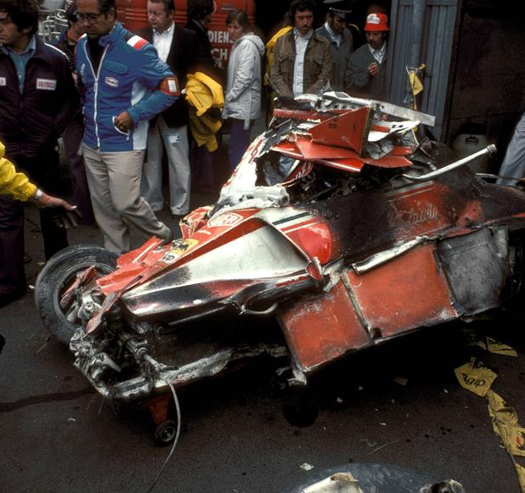
Qu‘est-ce que Lauda a fait de bien
Battu pour améliorer les normes de sécurité
Circuits dangereux ont été adaptés
Développement systèmes de protection

